Slide 1
Metode, Teknik dan Instrumen Dalam Penelitian

Slide 2
METODE DAN TEKNIK PENELITIAN
BAB IV
Pada tahap ini seorang peneliti harus melakukan identifikasi alat (tools) apa yang sesuai untuk mengambil data dalam hubungannya dengan tujuan penelitannya.
Metodologi penelitian merupakan operasionalisasi dari cara untuk menemukan atau menyusun pengetahuan memerlukan kajian atau pemahaman tentang metode-metode kearah pelaksanaan penelitian, sehingga perlu dibedakan antara metode dan teknik.
Secara keilmuan, metode dapat diartikan sebagai cara berpikir, sedangkan teknik diartikan sebagai cara melaksanakan hasil berpikir.

Slide 3
INSTRUMEN PENELITIAN
Beberapa alasan kecendrungan penggunaan instrumen dalam penelitian, yaitu:
Instrumen dapat membantu memperoleh data atas dasar kondisi yang telah diketahui.
Instrumen berfungsi membatasi lingkungan atau ruang lingkup dengan cara tertentu, maka instrumen juga dapat digunakan untuk memperoleh data tambahan dari situasi.
instrumen dapat membuat informasi yang dapat direkam secara permanen untuk dianalisa di masa yang akan datang. Hal ini bisa dilakukan dengan menggunakan kamera, tape recorder, begitu juga melalui tulisan.

Slide 4
WAWANCARA PENELITIAN
Salah satu metode yang paling banyak digunakan dalam melakukan penelitian sosial adalah metode survei.
Metode survei merupakan penelitian yang menggunakan kuesioner sebagai alat pengumpul data yang tepat.
Metode survai merupakan salah satu bentuk penelitian yang melibatkan manusia untuk memperoleh informasi.
Untuk itu maka perlu disusun satu instrumen penelitian yaitu kuesioner (daftar pertanyaan) dan pedoman wawancara (interview guide).
Wawancara yang dilakukan bias secara langsung atau tidak langsung

Slide 5
WAWANCARA PENELITIAN (1)
Teknik pengumpulan data survei dilakukan dengan menggunakan teknik wawancara yang berupa tanya jawab peneliti dengan responden (narasumber).
Wawancara tersebut berupa percakapan langsung (face to face) antara dua pihak atau lebih untuk mendapatkan informasi secara lisan dengan tujuan untuk memperoleh data yang dapat menjelaskan ataupun menjawab suatu permasalahan penelitian.
Wawancara merupakan salah satu faktor penting dalam menggali informasi dari narasumber.

Slide 6
WAWANCARA PENELITIAN (2)
Wawancara bersifat semistructure artinya pewawancara memiliki pedoman dalam melakukan wawancara.
Dalam hal ini, pewawancara tidak membatasi pilihan jawaban dan tidak mendeskripsikan jenis jawaban yang diberikan.
Wawancara dapat dilakukan dengan mengajukan pertanyaan terbuka (open-ended question).
Biasanya wawancara yang dilakukan dengan mengajukan pertanyaan terbuka karena penelitian yang dilakukan bersifat eksploratif, artinya penelitian tersebut dilakukan untuk memperoleh informasi yang sebanyak-banyaknya dari responden.

Slide 7
TUJUAN WAWANCARA PENELITIAN
Untuk mengetahui data pribadi responden
Mencari informasi yang relevan dengan tujuan penelitian
Membantu untuk mengidentifikasi permasalahan yang ada di lapangan

Slide 8
JENIS WAWANCARA PENELITIAN
Wawancara seleksi (screening interview) yaitu wawancara yang dilakukan untuk memilih orang atau kandidat yang paling qualified untuk masuk ke tahap seleksi selanjutnya.
Wawancara dengan menggunakan media elektronik seperti audio tape atau telepon (telephone interview) yaitu wawancara yang langsung dilakukan dengan menggunakan media telepon. Wawancara ini biasanya dilakukan bila masih ada hal yang ingin ditanyakan langsung pada pihak responden.
Wawancara kelompok (Panel or Group Interview) yaitu wawancara yang dilakukan pada dua atau lebih pewawancara sekaligus pada waktu yang sama.

Slide 9
KUESIONER PENELITIAN
Kuesioner merupakan daftar pertanyaan yang diajukan pada seorang responden untuk mencari jawaban dari permasalahan yang diteliti.
Dalam kuesioner terdapat pertanyaan, pernyataan dan isian yang harus dijawab oleh responden.
Jawaban yang diberikan bisa bersifat tertutup dimana alternatif jawaban telah disediakan oleh peneliti,dan ada juga jawaban terbuka dimana responden bebas menuliskan jawabannya tanpa adanya paksaan maupun jawaban yang berasal dari kombinasi keduanya yang merupakan campuran dari jawaban tertutup dan terbuka.

Slide 10
KUESIONER PENELITIAN (1)
Kuesioner yang bersifat tertutup dibuat jika peneliti menganggap bahwa peneliti telah menemukan berbagai alternatif jawaban yang tepat bagi penelitiannya dengan kata lain peneliti hanya ingin mendapatkan jawaban responden berdasarkan jawaban yang sudah disediakan saja dan bukan berasal dari jawaban lainnya. Misalnya jawaban setuju atau tidak setuju, ya atau tidak, suka atau tidak suka dan lain sebagainya.
Kuesioner yang bersifat terbuka disusun karena peneliti ingin mengetahui pendapat responden secara langsung mengenai pertanyaan yang diajukan. Misalnya bagaimana pendapat anda dengan perkembangan sistem informasi pada saat ini?

Slide 11
JENIS KUESIONER PENELITIAN
Kuesioner yang diisi langsung oleh responden
Kkuesioner yang diisi melalui e-mail atau telepon

Slide 12
MERANCANG KUESIONER PENELITIAN
Dalam penelitian yang menggunakan pendekatan kuantitatif, kuesioner merupakan salah satu alat yang penting untuk pengambilan data.
Untuk membuat kuesioner bisa dilihat dari sisi format pertanyaan maupun model jawaban yang diberikan.
Disamping kuesioner, alat pengambilan data lainnya yang juga bisa dilakukan adalah dengan melakukan interview
Cara-cara melakukan interview diatur secara sistematis agar dapat memperoleh informasi dan data yang berkualitas serta sesuai dengan yang diinginkan oleh peneliti

Slide 13
UJI VALIDITAS DAN REABILITAS KUESIONER PENELITIAN
Suatu kuesioner dikatakan valid (sahih) jika kuesioner itu mampu mengukur apa yang sebenarnya ingin diukur (Responden mengerti apa yang dimaksud dalam kuesioner)
Kuesioner yang terandal (reliable) merupakan kuesioner yang secara konsisten bisa menangkap jawaban responden. Artinya jika saat ini diukur dan ternyata tingkat kepuasan responden rendah, maka dengan kuesioner yang sama dan kondisi yang tidak berubah seharusnya jika dilakukan pengukuran sekali lagi maka hasil yang diperoleh tidak berubah

Slide 14
UJI VALIDITAS DAN REABILITAS KUESIONER PENELITIAN (1)
Metode yang sering digunakan untuk memberikan penilaian terhadap validitas kuesioner adalah korelasi produk momen (moment product correlation, Pearson correlation) antara skor setiap butir pertanyaan dengan skor total, sehingga sering disebut sebagai inter item-total correlation. Formula yang digunakan untuk itu adalah:
xij = skor responden ke-j pada butir pertanyaan i
xi = rata-rata skor butir pertanyaan i
tj = total skor seluruh pertanyaan untuk responden ke-j
t = rata-rata total skor
ri = korelasi antara butir pertanyaan ke-i dengan total skor

Slide 15
UJI VALIDITAS DAN REABILITAS KUESIONER PENELITIAN (2)
Dalam bentuk tabel, struktur data yang digunakan untuk mengukur validitas dengan cara di atas adalah:
Responden | Pnertanyaan 1 | Pertanyaan 2 | ... | Pertanyaan k | Total
1 | X11 | X21 | … | Xk1 | T1
2 | X12 | X22 | … | Xk2 | t2
3 | … | … | … | … | …
.
.
.
n | X1n | X2n | … | Xkn | tn
 | X1 | X2 | … | Xk | t

Slide 16
UJI VALIDITAS DAN REABILITAS KUESIONER PENELITIAN (3)
Untuk membuat keputusan valid atau tidaknya sebuah pertanyaan, yang digunakan adalah nilai ri.
Semakin besar nilai ri (ingat nilai ri berkisar antara –1 dan 1), maka semakin valid pertanyaan tersebut. Sebaliknya jika ri semakin kecil.

Slide 17
JENIS-JENIS KUESIONER
mail questionaire (melalui surat)
Self-administered questionnaire (responden mengisi sendiri kuesioner tersebut),
Interview (wawancara),
Group administered-questionaire.

Slide 18
CONTOH KUESIONER
Contoh 1: Syarip, Dodi Irawan. Kajian Penerimaan Internet Berdasarkan Konsep Technology Aceptance Model (TAM): Studi Kasus pada Direktorat Jendral Pendidikan Islam Departemen Agama RI. Tesis. Fakultas Ilmu Komputer, Universitas Indonesia. 2007.
Assalamu’alaikum Wr.Wb
Yang terhormat bapak/Ibu pegawai di jajaran Direktorat Jendral pendidikan Islam,
Sehubungan dengan penelitian yang sedang saya kerjakan dengan judul “Kajian
Penerimaan Internet Berdasarkan Konsep Technology Acceptance Model (TAM): Studi
Kasus pada Direktorat Jendral Pendidikan Islam, Departemen Agama RI” dengan ini saya
mohon bantuan Anda untuk mengisi kuesioner ini.
Tujuan penyebaran kuesioner ini adalah untuk:
1. Menguji model penerimaan teknologi internet bagi para pegawai di suatu organisasi
pemerintah, dalam hal ini Ditjen Pendidikan Islam dengan menggunakan pendekatan
TAM
2. Meneliti factor-faktor yang saling berpengaruh terhadap tingkat penerimaan teknologi
internet
3. membantu penyelesaian tugas akhir saya sebagai salah satu syarat kelulusan pada
program pasca sarjana di Universitas Indonesia
Seluruh data yang terkumpul melalui kuesioner ini adalah untuk tujuan akademis. Saya
menjamin kerahasiaan data-data yang terkumpul, sesuai dengan kode etik penelitian. Tidak ada
jawaban yang benar atau salah dalam pengisian kuesioner ini. Oleh karena itu, kami sangat
mengharapkan kuesioner ini dapat diisi secara lengkap dengan penilaian yang se-objektif
mungkin berdasarkan penglaman yang anda miliki.
Akhir kata, saya mengucapkan terima kasih atas bantuan dan partisipasi anda dalam
mengisi kuesioner ini. Semoga mendapat balasan pahala dari Allah SWT, dan semoga hasil
penelitian ini dapat berguna bagi kemajuan ilmu pengetahuan.
Wasssalamu’alaikum Wr.Wb

Slide 19
PERNYATAAN KUESIONER
Dalam membuat pertanyaan-pertanyaan di kuesioner perlu diperhatikan perlunya memilih tipe pertanyaan terbuka ataukah tertutup.
Dalam pertanyaan tertutup, responden diberikan pilihan-pilihan jawaban yang terbatas,
sedangkan pada pertanyaan terbuka dimungkinkan untuk menjawab secara spontan tanpa terpaku pada pilihan

Slide 20
FORMAT PERTANYAAN PADA KUESIONER
1. Pertanyaan Langsung atau Pertanyaan Tidak Langsung
Perbedaan mendasar antara pertanyaan langsung atau pertanyaan tidak langsung terletak pada tingkat kejelasan suatu pertanyaan dalam mengungkap informasi khusus dari responden.
Pertanyaan langsung berisikan informasi khusus yang secara langsung tanpa basa-basi (direct)
Ssedangkan pertanyaan tidak langsung berisikan informasi khusus secara tidak langsung (indirect) namun walaupun begitu inti dari pertanyaannya adalah sama.

Slide 21
FORMAT PERTANYAAN PADA KUESIONER (1)
Contoh :
Pertanyaan langsung:
1. Bagaimana anda menghadapi resistensi pekerja untuk menerima perubahan akibat implementasi ERP?
Pertanyaan tidak langsung:
1. Dengan adanya penerapan ERP diperusahaan anda, sedikit banyaknya akan mempengaruhi resistensi para pekerja yang ada pada perusahaan anda. Bagaimana cara anda mengatasinya?

Slide 22
FORMAT PERTANYAAN PADA KUESIONER (2)
2. Pertanyaan Khusus atau Pertanyaan Umum
Pertanyaan khusus berisikan hal-hal yang khusus terhadap responden yang menyebabkan responden menjadi sadar atau tergugah sehingga yang bersangkutan akan memberikan jawaban yang kurang jujur.
Sedang pertanyaan umum biasanya berisikan informasi yang dicari dengan cara tidak langsung dan seacara umum, sehingga responden tidak begitu menyadarinya

Slide 23
FORMAT PERTANYAAN PADA KUESIONER (3)
Contoh:
PETUNJUK PENGISIAN BAGIAN I
Pilihlah Jawaban yang paling tepat menurut anda dengan memberikan Tanda Silang (X) pada
salah satu kolom (pilih nomor) yang tersedia.
1. Unit Kerja
[1] Sekretariat Ditjen Pendidikan Islam
[2] Direktorat Pendidikan Madrasah
[3] Direktorat Pendidikan Diniyah dan Pondok Pesantren
[4] Direktorat PAI pada Sekolah
[5] Direktorat pendidikan Tinggi Islam
2. Jenis kelamin
[1] Pria [2] Wanita
3. Usia
[1] <31 Tahun [2] 31-40 tahun [3] 41-50 tahun [4] >50 tahun
4. Pendidikan Terakhir
[1] < D3 [2] D3 [3] S1 [4] S2/S3
5. Golongan dalam Kepegawaian
[1] I [2] II [3] III [4] IV
6. Pengalaman Anda dalam menggunakan Internet?
[1] < 6 bulan [2] 6-11 bulan [3] 1-2 tahun [4] >2 tahun
7. Apakah Anda memiliki komputer/laptop di rumah?
[1] Ya [2] Tidak

Slide 24
FORMAT PERTANYAAN PADA KUESIONER (4)
Contoh Lainnya:
CONTOH PERTANYAAN YANG BERISIKAN INFORMASI KHUSUS
Nama : ...............................
Posisi Jabatan : Manajemen Staff
Jenis Kelamin : Pria Wanita
Umur : ................................
Lama bekerja di Bidang Perbankan : ______ Tahun ______ Bulan
Penglaman bekerja dengan menggunakan Komputer : ______ Tahun _______ Bulan

Slide 25
FORMAT PERTANYAAN PADA KUESIONER (5)
3. Pertanyaan Tentang Fakta Atau Pertanyaan Tentang Opini
Pertanyaan tentang fakta menghendaki jawaban dari responden berupa fakta sedangkan pertanyaan tentang opini menghendaki jawaban yang bersifat opini.
Pada prakteknya dikarenakan responden munkin mempunyai memori yang tidak kuat ataupun dengan sadar yang bersangkutan ingin menciptakan kesan yang khusus; maka pertanyaan tentang fakta belum tentu sepenuhnya menghasilkan jawaban yang bersifat faktual.
Demikian juga halnya dengan pertanyaan yang menanyakan opini belum tentu sepenuhnya menghasilkan jawaban yang mengekspresikan opini yang jujur.
Hal ini terjadi karena biasanya responden banyak yang mengalami “tekanan sosial” agar bisa menyesuaikan diri dengan keinginan sosial dan lingkungan.

Slide 26
FORMAT PERTANYAAN PADA KUESIONER (6)
Contoh:
Pertanyaan tentang fakta:
1. Apa yang mendorong perusahaan tempat anda bekerja memilih SAP sebagai pendukung operasional perusahaan?
2. Modul-modul apa saja yang diimplementasikan di perusahaan tempt anda bekerja?
Pertanyaan tentang opini:
1. Berdasarkan pengalaman anda, bagaimana implementasi ERP di Indonesia?
2. Menurut anda, apakah kesuksesan implementasi ERP dipengaruhi oleh besar atau kecilnya customization?

Slide 27
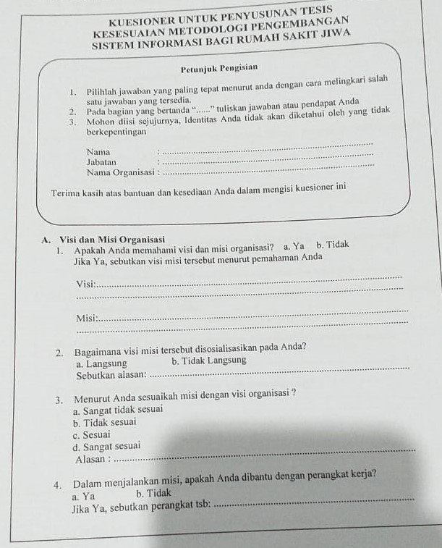
FORMAT PERTANYAAN PADA KUESIONER (7)
Contoh Kuesioner 2:

Slide 28
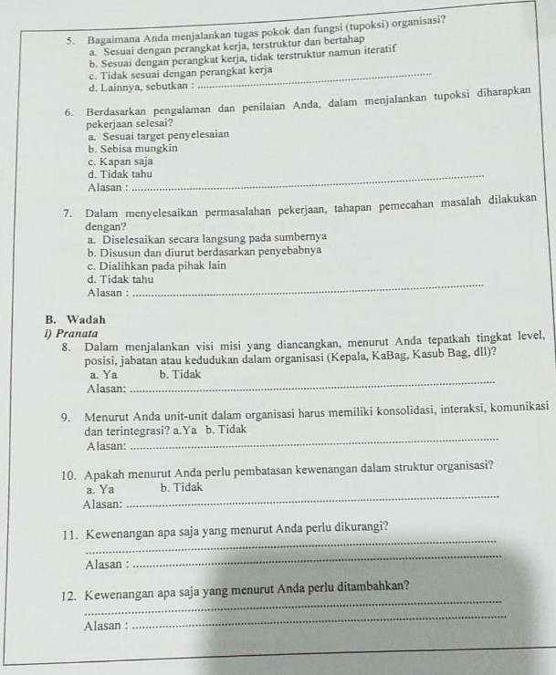
FORMAT PERTANYAAN PADA KUESIONER (8)
Contoh Kuesioner 2:

Slide 29
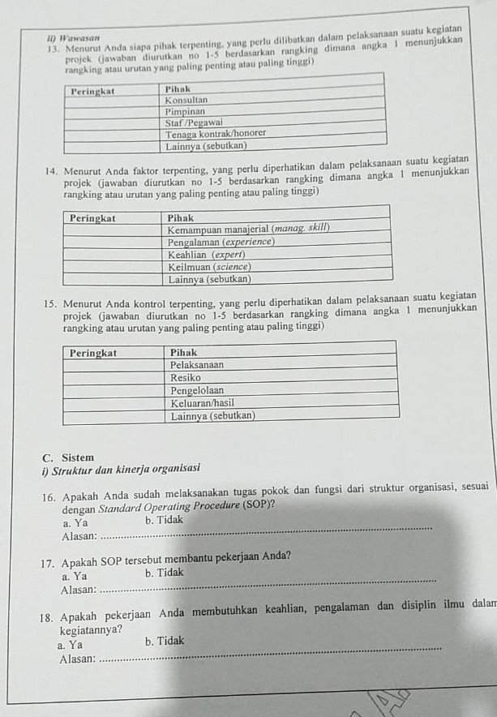
FORMAT PERTANYAAN PADA KUESIONER (9)
Contoh Kuesioner 2:

Slide 30
Latihan
Jelaskan apakah yang dimaksud dengan jenis-jenis kuesioner berikut dan berilah contohnya:
mail questionaire (melalui surat)
Self-administered questionnaire (responden mengisi sendiri kuesioner tersebut),
Interview (wawancara),
Group administered-questionaire.

